Slide 1
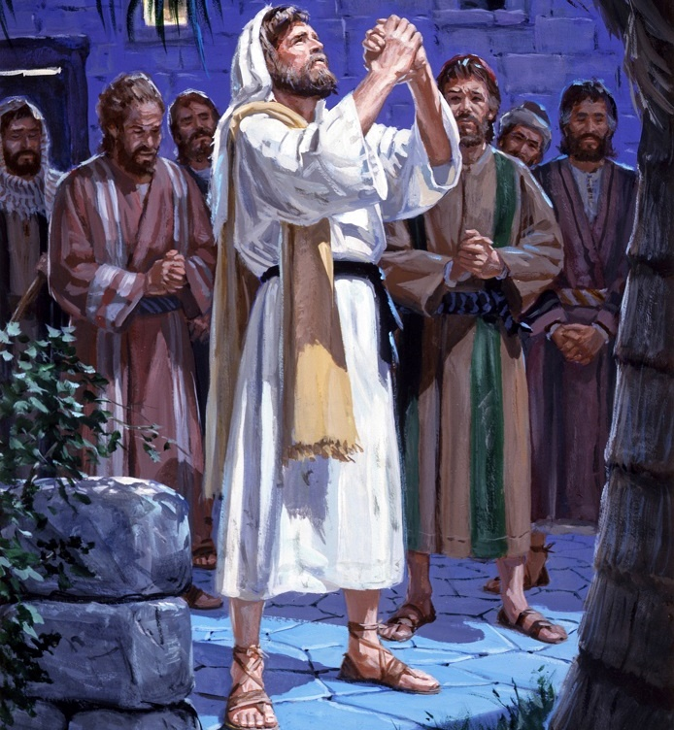
A’OA’O MAI IA’I MATOU LE TATALO
Lesona 2, Ianuari 13, 2024

Slide 2
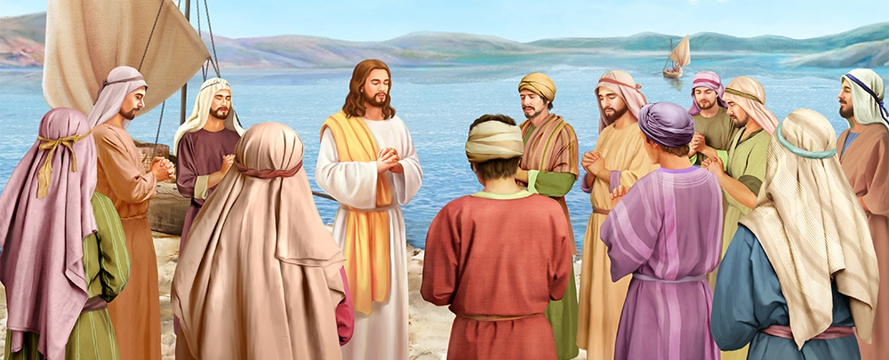
“Sa i le tasi mea o Ia, ua tatalo, ua uma, ona fai mai lea ia te Ia o le tasi o Lona ausoo, “Le Alii e, ia e a’oa’o mai ia te’i matou i tatalo; e faapei o Ioane foi ona a’oa’o i ona soo'” (Luka 11:1)

Slide 3
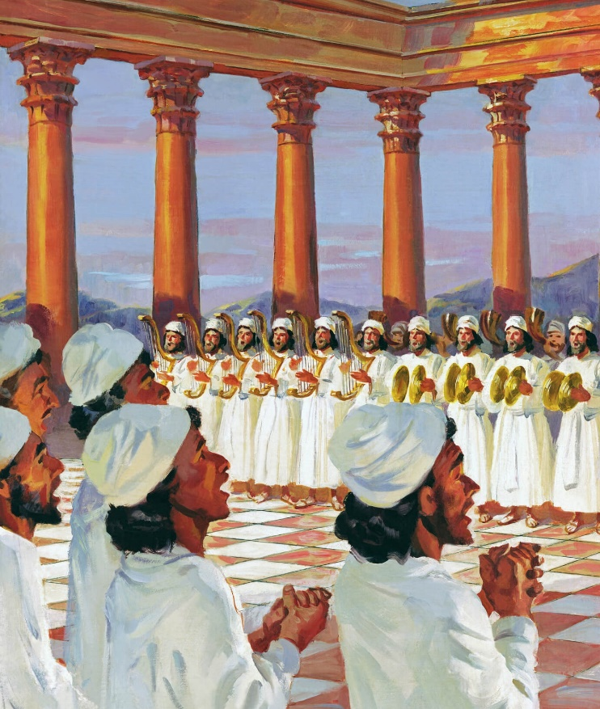
Na saunia e le Atua se tusi tatalo mo Isaraelu: o Salamo.
O loo faailoa mai ai ni faalagona loloto na talanoa atu ai ona tusitala e uiga i le Tupu ma le Alii i o latou olaga
E aunoa ma se masalosalo, o le a tatou mauaina ai i nei faalagona se ata o o tatou lava faalagona.
Pe afai a’e faanoanoa, ia faitau se Salamo. Pe afai o e mafatia, ia faitau se Salamo. Pe afai ae osofa’ia oe i ni masalosaloga, ia faitau se Salamo. Pe afai e te mana’omia se faamagaloga, ia faitau se Salamo. Pe afai ae faatumuina lou loto i le faafetai, ia faitau se Salamo. Pe afai a’e i ai i taimi o le fiafia, faitau se Salamo.
Tatalo e faaaogaina ai Salamo (Iakopo 5:13).
Tatalo i taimi o faigata (Salamo 44).
Tatalo i taimi o le atuatuvale (Salamo 22).
Tatalo i le va o le masalosalo ma le faamoemoe (Salamo 13).
Tatalo mo le toe faaleleia (Salamo 60).

Slide 4
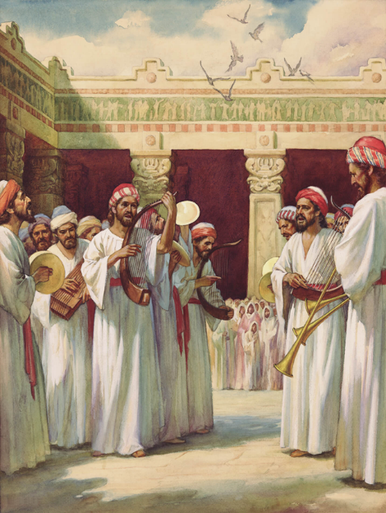
TATALO E FAAAOGAINA SALAMO
“Ua tigaina ea so outou? Ina tatalo ia. Ua fiafia ea se tasi? Ina pese ia i Salamo” (Iakopo 5:13)
E faamaonia le faaaogaina o Salamo o ni pese o viiga (1N/Tupu 16:9); ae le na’o le pau lea o lona faaaogaina.
O Salamo ta’itasi o se tatalo lea i le Atua e tatau ona faaaogaina e tusa ai o ni manaoga o le taimi: o le tagiaue; o le tuuina atu o le faafetai; O le ole atu mo se faamagaloga; o le saili atu i le faasinomaga faale-lagi; ia manatua le talafaasolopito; ia vivii atu; o le faaalia o le ita...
E mafai faapefea ona tatou faaaogaina Salamo e fai ma tatalo?
Faitau le salamo ma tatalo
Ia maitau le auala o loo talanoa atu ai le fai-salamo i le Atua
Saili mafuaaga mo lana tatalo
Ia faatusatusa se tulaga na oo ia te oe ma se mea na tupu i le faisalamo
Mafaufau pe mafai faapefea i salamo ona fesoasoani e faailoa atu ou lagona i le Atua
Pe afai e i ai se mea i le salamo e lu’itauina ai oe, ia e mafaufau i ai
Ia faatatau le salamo ia Iesu ma Lana galuega o le faaolataga
Ole atu i le Atua ia tuuina atu Lana afioga i lou loto ma lou mafaufau

Slide 5
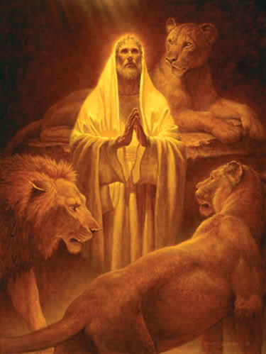
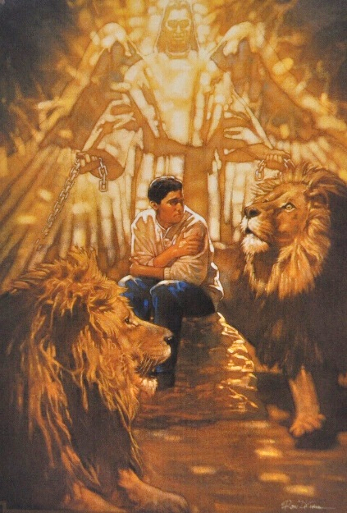
TATALO I TAIMI O FAIGATA
“Ona o oe lava ua fasiotia i matou i aso uma; Ua faatatauina i matou e pei o mamoe a fasia” (Salamo 44:22)
Poo e manatu ea e le’o tonu le Atua e ala i le faatagaina o oe e ui atu i ni tulaga faigata e le tatau ona oo ia te oe?
Atonu e ioeina, pe leai foi. Ae, pe afai o lea, e mafai ona e faailoa atu i se tatalo, e tusa lava pe faalaua’itele pe na’o oe foi?
E le’i faatuai le faisalamo e faia faapea. Sa faoa tagata o Isaraelu, ave faatagataotauaina ma fasiotia. Ma e leai se mea sa latou faia e tatau ai lea tulaga! Latou te le’i liliuese mai le Atua pe agasala foi ia te Ia (Salamo 44:9-19).
E faapei o le faisalamo, e tatau ona sa’oloto o tatou lagona nutimomoia e tatalo atu ai i le Atua. Ia tatou tuuina atu le mea moni e faapei ona tatou ola ai. Ia tatou iloa e mafai ona Ia aveesea i tatou mai ni tulaga sili ona faigata (Salamo 44:1-8), e tusa lava pe tatou te le malamalama pe aisea Na te le faia ai i le taimi nei.
Ae sili i mea uma, aua lava nei o tatou masalosalo, e tusa lava pe oi le ogatotonu o faafitauli ma faigata, e alofa ma alofa mutimutivale lava le Atua (Salamo 44:26).

Slide 6
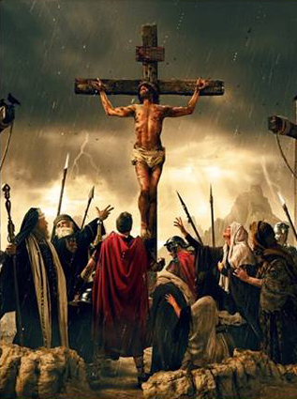
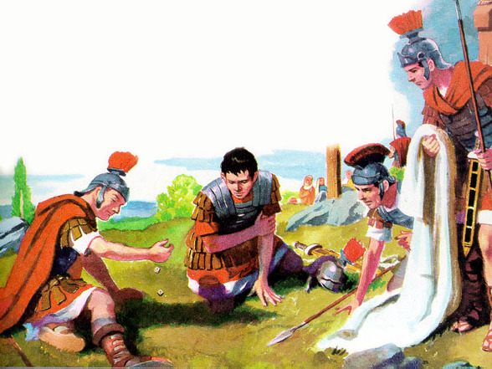
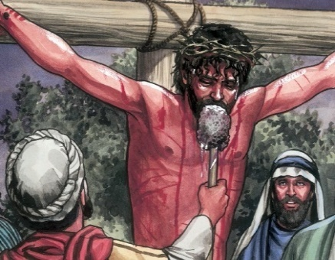
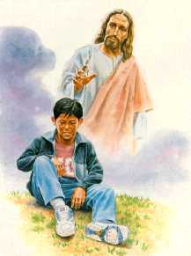
TATALO I TAIMI O LE ATUATUVALE
“Aua nei e taumamao ia te Au, aua ua latalata mai le puapuaga; aua e leai se fesoasoani mai” (Salamo 22:11)
O se va’aiga faale-mafaufau o loo tatalo Iesu i upu o loo i le Salamo 22:1, a’o loo tautau lona tino i luga o le satauro (Salamo 22:14); ua tu’ia Ona lima ma Ona vae (Salamo 22:16); o loo siosiomia e le vao o tagata taufaamata’u (Salamo 22:7-8); o loo vaaia fitafita o tufatufa i ona ofu (Salamo 22:18); galala i le fia inu, a’o faatalitali ma le atuatuvale i le taimi o Lona maliu (Salamo 22:15); …
Atonu e lē pei ou tiga e faapei o tiga na oo ia Iesu, ae mautinoa lava sa e lagonaina, faapei o Ia, sa atuatuvale ma tiga i se taimi.
I taimi faapea, o loo a’oa’o mai ai i tatou i Salamo ina ia tatalo, vaai i luma atu o se tulaga mafatia o loo e i ai, ma ia vaai ma le faatuatua i le toe fuata’ina o tatou olaga. Vaai ma le faatuatua i le taimi o le a tatou toe foi atu ai e vivii atu i le Atua i le olioli ma le fiafia (Salamo 22:25-26).
I taimi o le atuatuvale, e mafai ai ona tatou mautinoa o loo faafofogaina i tatou e le Atua. E manatu mai o Ia i o tatou puapuaga ma silasila mai i a’i tatou, e ui ina tatou te le o va’ai atu ia te Ia (Salamo 22:24).

Slide 7
TATALO I LE VA O LE MASALOSALO MA LE FAAMOEMOE
“Ieova e, e te faagalogalo pea lava ia te a’u se’ia afea? E te ‘alo Ou fofoga ia te a’u se’ia afea?" (Salamo 13:1)
Ua galo ea a’u i le Atua? O nisi taimi, tatou te ioeina lea manatu. Sa matuā manino le faamatalaina e le fai-salamo. Ae na ia laasia lava tua atu o masalosaloga ma faaalia mai i a’i tatou lona faamoemoe
Salamo 13:1-2
Salamo 13:3-4
Salamo 13:5
Salamo 13:6
Ua ia aoa’ia le Atua mo Lona le ano mai ia te ia: “O le a le umi?”
Na ia ole atu ia te Ia ina ia tali mai ia aua ne’i olioli mai ona fili
Ua ia faaalia lona talitonu atoatoa i le Atua, ma talitonu i Lana faaolataga
Mulimuli ane, ua ia usu pese o viiga
Pe a masalosalo, e tatau ona tatou ole atu i le Agaga ia “faamalamalamaina o tatou mata,” o lona uiga, ia fesoasoani i a’i tatou ia tafiesea o tatou masalosaloga (Salamo 13:3).
O loo faailoa mai i lenei salamo i a’i tatou e manaomia foi ona faatulafonoina mo i tatou le galuea’ina e le Atua o tatalo. E tatau ona tatou mautinoa o folafolaga o loo i Salamo e mo i tatou foi.

Slide 8
TATALO MO SE TOE FUATA’INA
“Ina ia laveaiina au pele; Ia e faaola mai i Lou aao taumatau, ma ia E tali mai ia te a’u” (Salamo 60:5)
Salamo o auega – pe a ma le 60 – o tatalo o loo faaalia i taimi o tiga faale-tino, mafatiaga faale-mafaufau poo tiga faale-agaga (poo nei mea uma lava).
Sa latou fesoasoani i a’i tatou ina ia nofouta, o nei mafatiaga o se vaega lea o aafiaga o le amiotonu ma le amioletonu.
Sa latou fesoasoani foi ia tatou malamalama o loo i le Atua le pule, ma o le a Ia laveaiina i tatou i se taimi talafeagai (Sal 60:5).
O o tatou mafatiaga e fesoasoani ina ia tatou agaalofa atu i a’i latou o loo mafatia, e faapei lava o le faisalamo o le, na vaai atu i le lūlūina o le lalolagi, ua aioi atu i le Atua: “ia e fofōina ona gaugau, aua o loo lulu ia” (Salamo 60:2).
I luga o nei mea uma, o loo a’oa’o mai i tatou i lenei salamo:
Ia faaeaina o Ia i luma o le lalolagi (Salamo 60:4)
Ia avea ma mea faigaluega i Ona aao: “O le Atua lava e fai ai i matou ma toa” (Sal 60:12)
Ia talitonu atoatoa i le Atua (Salamo 60:11)

Slide 9
“I nisi taimi o le a oo mai ai le pogisa ma le lotovaivai i le agaga, ma faamata’u mai ia faate’ia ai i tatou; ae o le a le tatau ona lafoa’i ai lo tatou mautinoaga. E tatau ona taula’i atu pea la tatou vaai ia Iesu, pe lagonaina pe leai foi. E tatau ona tatou saili e faatino ma le faamaoni tiute ua iloa, ona malolo ai lea ma le fifilemu i folafolaga uma a le Atua […]
Atonu e le mafai ona tatou lagonaina i le aso nei le filemu ma le olioli lea sa tatou lagonaina i le aso ua tuana’i; ae tatau ona tatou uumau i le aao o Keriso e ala i le faatuatua, ma talitonu atoatoa ia te Ia a’o i le pouliuli e faapei o loo i le malamalama.”
EGW (Messages to young people, pg. 102)

